Slide 1
Faculté de Médecine de Constantine
Module de santé mentale
Pédopsychiatrie
Introduction
Examen de l’enfant et de l’adolescent
Pr I.Terranti

Slide 2
Définitions et généralités :
Pédopsychiatrie : discipline médicale qui s’occupe du traitement et de la prévention des troubles mentaux de l’enfant et de l’adolescent.
Rôle déterminant dans la direction des actions de promotion de la santé mentale de l’enfant et de l’adolescent.
Se pratique en équipes multi-professionnelles (pédopsychiatres, pédiatres, psychologues, infirmiers, rééducateurs, éducateurs, instituteurs, assistantes sociales, orthophonistes, psychomotriciens...). Intervient dans tous les milieux liés à l’enfant
La famille
L’école
La justice
Les institutions sociales
Les institutions liées à l’handicap

Slide 3
Les maladies mentales chez les enfants sont très fréquentes : 15-20% de la population générale d’enfants.
La Pédopsychiatrie s’intéresse aux enfants et adolescents de tout âge :
Nourrissons et jeunes enfants (0 - 5 ans)
Enfants d’âge scolaire (6 – 12 ans)
Adolescents (13 – 18, ans)

Slide 4
Particularités de la pathologie mentale en pédopsychiatrie :
1.Survenue sur une personnalité encore en développement.
L’enfant est un individu qui n’a pas encore achevé son développement. Ce qui est normal à un stade du développement pourrait ne plus être considéré comme tel à un autre stade.
2. L’importance de l’apprentissage
3. La place de l’entourage ( famille, voisins , école).
4. La demande de soins
5. L’expression sémiologique: les troubles s’expriment différemment selon l’âge ( (circuits neuronaux non encore matures, peu de synapses, Maturité intellectuelle et affective, Contexte social)
6 Le normal et le pathologique : frontière entre ce qui est normal et ce qui est pathologique n’est pas claire. Ce qui est normal à un âge, ne l’est pas à un autre âge ( pipi au lit, sucer son pouce etc..).
L’adaptation à un stress environnemental peut se faire par des
Symptômes

Slide 5
La Norme:
le normal en tant que santé, opposé à la maladie ;
n le normal en tant que moyenne statistique ;
n le normal en tant qu’idéal, utopie à réaliser ou à approcher ;
n le normal en tant que processus dynamique, capacité de retour à un certain
équilibre

Slide 6
Connaissances en Pédopsychiatrie
1 Médicales :
Psychiatrie
Pédiatrie
Neuro-pédiatrie
Génétique
Pharmacologie
2 Psychologie :
Psycho dynamique
Comportementale et cognitive
Systémique et familiale
Développementale ( psychologie du développement)
3 Culturelles et sociales
Juridiques
Culturelles et sociales

Slide 7
Examen de l’enfant et de l’adolescent

Slide 8
Règles générales :
Cadre
Enfant et famille à voir ensemble. L’adolescent doit pouvoir être vu seul après un contact avec la famille
Identification: nécessité d’identifier l’enfant et le requérant (obligation légale).
Motif et requérant: le requérant doit être tuteur ( parent direct, juge des mineurs, ou toute personne ayant la tutelle sur l’enfant)
Modalités (langage, jeux, dessins ou expression graphique, jeux de rôles)
Famille : ( parents et fratrie): Composition , fct, NSEcon, Antécédents), Génogramme
Instruction des parents, niveau socio-économique, mode de vie
Antécédents médico-chirurgicaux et psychiatriques dans la famille

Slide 9
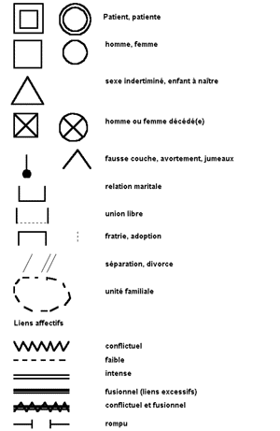
Genogramme
Un génogramme est une représentation graphique d'un arbre généalogique qui affiche des données détaillées sur les relations entre les individus dans une famille.
19
1970
1960
19
19
19
19

Slide 10
Enfant :
Histoire de la grossesse
Périnatalité
Histoire développementale : Repères du développement
Biographie : modèle d’élevage, préscolaire et scolarité, vies sociale etc
Evénements de vie (séparations, adoptions, crèches et placements, maltraitances, deuils,..)
Antécédents médicaux, chirurgicaux et psychiatriques
Histoire des troubles en cours

Slide 11
Examen
Aspect physique et présentation
Contact et réaction à l’examen
Aspect général
Motricité
Examen somatique sommaire
Sensorialité

Slide 12
Interactions sociales ( avec les enfants et les adultes):
Communication et langage
Communication verbale :
Expression : quantitatif, qualitatif
Compréhension
Communication non verbale : mimique, postures, gestes ( expression, compréhen..)
Socialisation, conscience morale ( Adaptation sociale)
Emotions et régulations émotionnelle
Comportement et régulation comportementale ( impulsivité, lenteur, ajustement tonico-émotionnel)
Jeu**: Le jeu est une dimension majeure du comportement de l’enfant en même temps qu’il est un outil d’exploration privilégié. L’examinateur doit pouvoir jouer et inciter u suivre l’enfant dans le jeu.
sensoriel, fonctionnel, symbolique, jeux de rôles
Richesse ou pauvreté

Slide 13
Cognitions
Conscience, attention , concentration
Fonctions exécutives
mémoire
Pensée : cohérence, en rapport avec développement (sensori-motrice, préopératoire concrète, abstraire), lenteur, cohésion,, pensée magique ou logique
Performances scolaires : niveau d’apprentissage et modes
Intelligence générale (petites épreuves, tests généraux): résolution de problèmes, jugement, modalités d’apprentissage etc…
Autonomie :
Comportement quotidien : Fonctions instinctuelles ( Alimentation, sommeil ) organisation de la journée etc..

Slide 14
Modalités d’examen :
Voir l’enfant avec les parents puis seul si possible ( si l’enfant tolère la séparation avec les parents)
Adolescent (voir les parents et l’adolescent puis l’adolescent seul)
Interview des parents + avis des frères et sœurs , grands parents
Entretien
Jeu
Dessin
Avis des enseignants, nourrices ou éducateurs

Slide 15
Autres évaluations spécialisées
Evaluation du langage: (orthophoniste)
Evaluation psychomotrice : (psychomotricien)
Evaluation des fonctions intellectuelles: tests de Quotient Intellectuel (Wechsler), de niveau du développement (, de capacités d’attention… (psychologue)
Bilan sensoriel ( Ergothérapie) ( Evaluation de la sensorialité à travers toutes les modalités sensorielles: vision, ouïe, odorat, goût, sensibilité cutanée, profonde , kinesthésie, équilibre): Hyper, hypo sensorialité , autorégulation sensorielle.

Slide 16
Echelles psychométriques et tests
Echelles intelligence
Globales ( QI): WISC ( Wechsler Intelligence scale) , WPPSI ( pré-scolaire et primaire )
Specifies : Fonctions executives, figure de rey
Echelles projective : emotions, conflits, defenses
Echelles cliniques :
Globales: ex. : Child Behaviour Checklist (CBCL)
Spécifiques: ex.: Child Depression Inventory (CDI),
Echelle d’anxiété
Hyperactivité déficit de l’attention etc…

Slide 17
Examen somatique (surtout neurologique)
Examens complémentaires :
Audiogramme et PEA
Caryotype et autres examens génétiques
Dosages hormonaux (hormones thyroïdiennes), hématologie etc..
EEG
TDM et IRM cérébrales
Avis spécialisés ( Pédiatrie, neurologie, endocrino, méd légale etc…

Slide 18
Synthèse
Recueil de tous les éléments significatifs
Ordonner en groupes de symptômes cohérents
Diagnostic :
Diagnostic clinique
Diagnostic différentiel
Diagnostic des co-morbidités
Formulation du diagnostic multidimensionnelle pour un projet thérapeutique : Bio-Psycho- Sociale
Facteurs Prédisposant
Facteurs déclenchant
Facteurs de maintien
Facteurs de protection

Slide 19
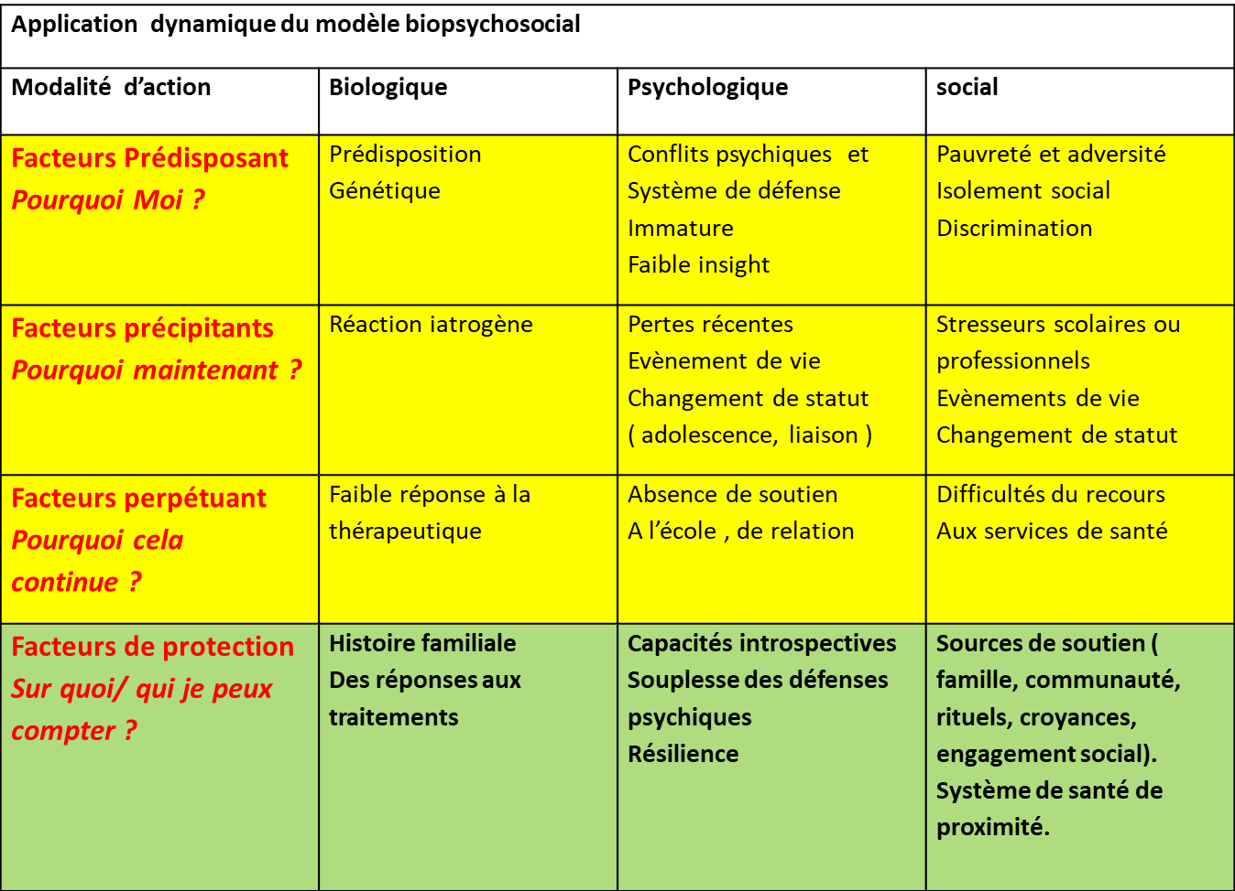

Slide 20
Principales pathologies de l’enfance et de l’adolescence
Les troubles mentaux peuvent apparaitre dès la naissance ou plus tard. Plus elles sont précoces, plus le développement est altère de façon transitoire ou définitive, globale ou partielle.
Les étiologies des troubles mentaux sont très souvent complexes incluant à la fois des facteurs génétiques et biologiques, psychologiques et enfin des facteurs de l’environnement (familles, conditions de vie, stress, événements traumatiques etc..).
Peuvent être :
des troubles du développement (global ou partiel)
des altérations d’un fonctionnement préalablement adapté.
un mode de vie pathologique habituel (trouble de la personnalité)

Slide 21
Les troubles du développement :

Slide 22
Les troubles du développement intellectuel
Le déficit intellectuel est un trouble global du développement intellectuel dans lequel s'intriquent des perturbations cognitives, du langage, de la motricité et des conduites sociales
Il se définit par trois caractéristiques :
Un fonctionnement intellectuel général inférieur à la moyenne
Des altérations ou déficits importants du fonctionnement adaptatif
début avant 18 ans.
Il est fréquent et entraine des handicaps plus ou moins lourds. avec des conséquences sur la personne, la famille et la communauté.
Le déficit intellectuel est le plus souvent dû à des souffrances cérébrales par des lésions ou maladies qui se produisent dans la périnatalité et qu’il est possible de prévenir ou de soigner. Certains déficits intellectuels sont liés à des facteurs génétiques (phénylcétonurie ou trisomie 21).
On distingue selon le niveau:

Slide 23
Le déficit intellectuel léger (QI : 50 à 70) → 85 % des retards mentaux
- Aptitudes à la socialisation et à la communication
- Apprentissages et acquisitions scolaires possibles jusqu’en 5eme année primaire.
Le déficit intellectuel moyen (QI : 35-50) → 10 % des retards mentaux
- Aptitudes sociales possibles. L'enfant peut parler
- Le niveau intellectuel ne dépasse pas celui du CP
- L'autonomie sociale est limitée

Slide 24
Le déficit intellectuel grave (QI : 20-35) → 3-4 % des retards mentaux
- L’âge mental ne dépasse pas 2-3 ans. Le langage est rudimentaire
- Autonomie sociale et individuelle ( incomplète).
- Acquisitions incomplètes (lecture impossible), massivement retardées
Le déficit intellectuel profond (QI < 20) → 1 à 2 % des retards mentaux
- Absence de langage
- Autonomie très limitée voire nulle
- Troubles moteurs graves associés (grabataires)

Slide 25
Les troubles du spectre de l’autisme
Il s’agit d’un trouble du développement dans le domaine de l’interaction sociale, la communication avec des intérêts et activités restreints et répétitifs.
Trouble Précoce, envahissant avec déficit dans les capacités à
établir une relation
échanger, communiquer par les gestes ou la parole
comprendre les émotions, les intentions des autres et à réagir en conséquence
Ils ne savent pas jouer comme les autres enfants et ils ne sont pas attirés par l’échange, la relation et la communication avec autrui.
Cela peut s’exprimer par des symptômes légers ou par des handicaps extrêmement lourds.

Slide 26
Les troubles spécifiques de l’apprentissage
Sont constitués par des performances individuelles en dessous de la moyenne dans les domaines de la lecture, l’écriture et le calcul compte tenu de l’âge , du niveau intellectuel général qui est bon et de l’absence d’une affection mentale ou physique pouvant altérer ces performances.
Dyslexie : incapacité ou difficulté d’apprentissage de la lecture et de l’écriture.
Dysorthographie (Trouble de l’expression écrite)
Dyscalculie : difficultés d’apprentissage du calcul et des mathématiques

Slide 27
Les troubles du développement du langage
Très fréquents Près de 5 % des enfants de 5 ans ont des troubles du langage. Ils sont très variables :
retard de maturation évoluant spontanément favorablement
trouble plus grave (Dysphasie, autisme, absence du langage).
Certains troubles du langage peuvent accompagner d’autres perturbations (bégaiement, mutisme).

Slide 28
les troubles du développement psychomoteur
Troubles hyperactivité et déficit de l’attention
Hyperactivité
Incapacité à maintenir l’attention sur une tâche
Impulsivité
Conséquences importantes sur la scolarité, les relations, les émotions
Troubles des habiletés motrices : Il s’agit de troubles de la coordination motrice sans lésion ni affection neurologique générale. Ce trouble peut toucher la motricité générale (Marche, gestes amples) ou /et la motricité fine (manger, s’habiller, écriture et dessin).

Slide 29
Les troubles du comportement
Altération des fonctions instinctuelles ou relationnelles
Troubles du comportement alimentaire :
Peuvent altérer la croissance de manière durable et parfois mettre en danger le pronostic vital.
L’alimentation chez le Nourrisson, l’enfant et l’adolescent n’est pas seulement un acte biologique mais surtout un acte relationnel et affectif, social. Il constitue souvent l’expression d’une perturbation relationnelle
Chez le Nourrisson:
L’anorexie commune souvent dite d'opposition ou de sevrage
Anorexies sévères précoces
Le mérycisme (régurgitation provoquée et répétée, plus ou moins importante,
du bol alimentaire, suivie de la rumination.
Le Pica

Slide 30
A l’adolescence :
l’anorexie mentale / Boulimie constituent les principales pathologies.
L’anorexie mentale est caractérisée par une réduction importante de la ration alimentaire, une peur intense de prendre du poids et une perception erronée de son corps (se trouve gros malgré la minceur).
La boulimie : Crise ou le sujet absorbe rapidement une quantité de nourriture supérieure à la norme de façon impulsive

Slide 31
Les troubles du sommeil :
Le rythme veille/sommeil est particulier chez le bébé et le nourrisson. Les besoins en sommeil sont :- Nouveau-né et bébé (0 à 3 mois) : en moyenne, 16 heures par 24 heures.
- Nourrisson : 15 heures de sommeil dont 2 siestes dans la journée, à 6 mois.
- A partir du 4ème mois : mise en place du cycle nycthéméral (veille / sommeil)
- Entre 1 an et 4 ans : 13-14 heures par 24 heures dont 1 sieste dans la journée.
- Adolescence : stabilisation autour de 8-9 heures par 24 heures.
Le sommeil est dépendant à la fois de rythmes biologiques internes mais également des conditions de l’environnement et de l’éducation.
Le Nourrisson, l’enfant et l’adolescent peuvent présenter des insomnies, des hypersomnies ( en particulier l’adolescent), des parasomnies ( terreurs nocturnes, somnambulisme, somniloquie etc..).

Slide 32
Les troubles du comportement sphinctérien :
Enurésie
Encoprésie
Les troubles des conduites : il s’agit d’un comportement d’atteinte aux droits d’autrui par l’agression ou la provocation
Les addictions : Usage ou consommation abusive de substances psychoactives ou de comportement addictogenes (internet, jeux etc..)
Les conduites suicidaires : Urgences psychiatriques, qui peuvent exister chez l’enfant spécialement dépressif mais surtout chez l’adolescent.
Les conduites à risque et la délinquance

Slide 33
Les troubles émotionnels :
Troubles anxieux :
Chez l’enfant sont liés au niveau de développement. Certaines peurs et phobies sont considérées comme normales si elles surviennent à certains âges :
peur de l’étranger du 8ème mois,
peur du noir vers l’âge de 18 mois-2 ans, peur des gros animaux vers 3-4 ans, peur des petits animaux vers 4-5 ans).
L’enfant en plus des troubles anxieux qui ressemblent à ceux décrits chez l’adulte peut présenter des troubles anxieux spécifiques :
Anxiété de séparation : Le symptôme essentiel est une angoisse excessive lorsque l’enfant se sépare des personnes auxquelles il est attaché
La phobie scolaire
Troubles obsessionnels compulsifs
Troubles de l’humeur :
Dépression du Nourrisson, de l’enfant et de l’adolescent
Troubles bipolaires
Troubles de la régulation émotionnelle

Slide 34
Troubles consécutifs aux violences , maltraitances, négligences :
Très fréquents
Nombreux troubles ( reviviscences, dissociations, dépressions, anxiété, sentiment d’insécurité, trouble de l’attachement)
Conséquences désastreuses sur le développement de la personne
Nécessité d’un dépistage, de mesures de protection et de soins
Les troubles psychotiques chez l’enfant et l’adolescent :
Psychoses aigues
Schizophrénies

